Slide 1
Optimizacije na globalnom nivou
Prof dr Zoran Jovanović
Maja Vukasović

Slide 2
Optimizacija programa na globalnom nivou
List Scheduling algoritam – paralelizacija na nivou bazičnog bloka
Nedostatak: Ne koristi mogućnost optimizacije izvan granica bazičnih blokova
Optimizacija instrukcija na dinamičkom tragu programa – ukoliko bi bio poznat u compile time-u, sveo bi se na optimizaciju velikog bazičnog bloka
Algoritam koji optimizuje instrukcije na najverovatnijem preostalom dinamičkom tragu – Trace Scheduling algoritam

Slide 3
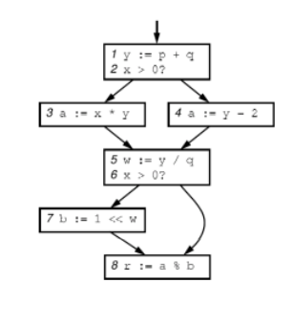
Kontrolne zavisnosti
A
B
Zavisnosti u nekom programu – po podacima i kontrolne
Čvor B zavisi po kontroli od čvora A (instrukcije modelovane čvorovima) ukoliko se u okviru čvora A izračunava predikat na osnovu koga se određuje da li će se odmah nakon A izvršiti instrukcija modelovana čvorom B.
Da li B mora da čeka sa izvršavanjem iako ne postoji zavisnost po podacima od A?
Neka dva čvora C i D mogu zavisiti od istih kontrolnih uslova ukoliko, pri svakom izvršenju programa, C se izvršava ako i samo ako se izvršava i D. Na ovaj način se identifikuju tako da mogu biti izvršeni i u paraleli iako su možda udaljeni u control flow dijagramu

Slide 4
Trace Scheduling algoritam
Mnogo potencijalnih izvršavanja programa
Izabrati najverovatniji trag u vreme prevođenja – analize izvršavanja
Najverovatniji dinamički trag predstavlja jedan veliki bazični blok – optimizacija List Scheduling algoritmom
Petlje se obrađuju na poseban način
Nakon optimizacija, promenom rasporeda (paralelizacijom) nekih instrukcija, gube se mesta nekadašnjih grananja i spojeva, pa se mora raditi obnavljanje grananja i spojeva na izabranom dinamičkom tragu

Slide 5
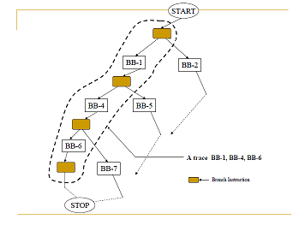
Izbor najverovatnijeg dinamičkog traga(1)
Procenjuje se ponašanje programa u cilju odabira verovatnijih ishoda pri grananju
Podaci se mogu dobiti statističkim analizama ili na osnovu istorije izvršavanja

Slide 6
Izbor najverovatnijeg dinamičkog traga(2)
Kreiranje dinamičkog traga započinje od prve instrukcije izvršavanja za kod bez petlje. Nakon toga u skup operacija se dodaju ili operacije trenutnog bazičnog bloka ili, u slučaju grananja, ili skoka operacija koja je najverovatnija za naredno izvršavanje prema statističkim podacima
Maksimalni segment programa reprezentovan acikličnim grafom

Slide 7
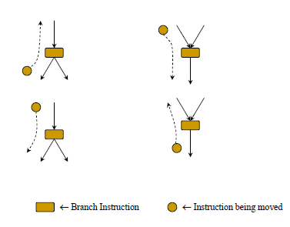
Selidba operacije
Operacija se može premeštati preko grananja i spojeva – Potrebni uslovi:
Naviše se mogu seliti isključivo operacije slobodne na vrhu – nezavisne od drugih operacija
Naniže se mogu seliti samo operacije slobodne na dnu – ne postoje operacije zavisne od njihovog rezultata

Slide 8
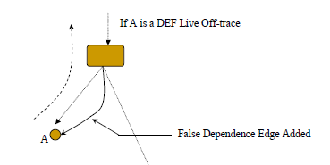
Selidba operacije preko grananja naviše
Offtrace path
Ova selidba rezultuje izvršavanje operacije i u slučajevima kada je nije trebalo izvršiti – tok kontrole u drugoj grani
Da bi ovakva transformacija bila korektna neophodno je da se rezultat ne koristi u drugoj grani. Npr. ako se radi upis u neku lokaciju, na tragovima kroz drugu granu se ne sme prvo raditi čitanje iz te lokacije
Ako nije u redu izvršiti selidbu, dodaje se lažna grana zavisnosti po podacima od operacije koja generiše uslov grananja

Slide 9
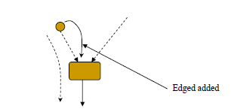
Selidba operacije preko spoja naniže
Ukoliko operacija koja se seli preko spoja naniže postoji u obe grane, onda se operacija može preseliti neometano i predstavlja kompakciju u kodu
Ukoliko operaciju ne treba preseliti, dodaje se grana u grafu i time se onemogucava da se ova operacija preseli preko spoja nanize

Slide 10
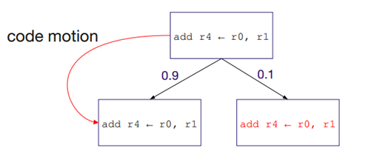
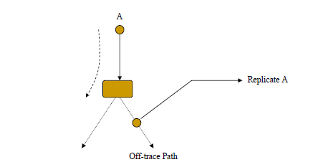
Selidba operacije preko grananja naniže
Operacija A je bila predviđena za izvršavanje kojom god granom program nastavlja. Ukoliko se ona premesti u okviru transformacija naniže preko grananja, kopira se u obe grane da bi se sa sigurnošću izvršila – posledica: povećanje koda
Ukoliko je operacija mrtva u jednoj grani, onda se ona ne mora replicirati u kodu te grane i nema ekspanzije koda

Slide 11
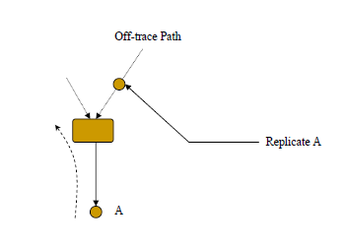
Selidba operacije preko spoja naviše
Operacija se neometano može kopirati u offtrace granu - povećanje obima koda

Slide 12
Održavanje korektnosti u offtrace granama(1)
Značajna razlika kod optimizacija na globalnom nivou je optimizacija instrukcija premeštanjem preko spojeva i grananja
Dodatni efekti ne prave problem kod optimizacije bazičnih blokova jer po definiciji sve instrukcije se moraju izvršiti ukoliko je bar jedna iz odgovarajućeg bazičnog bloka izvršena

Slide 13
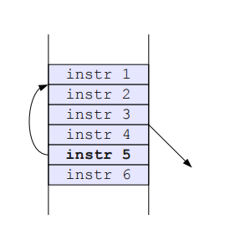
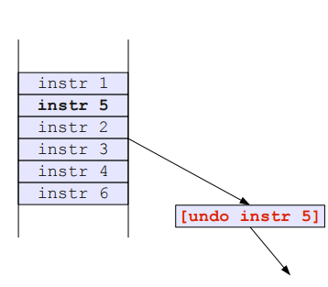
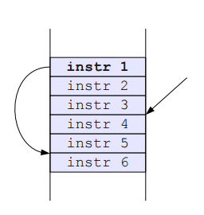
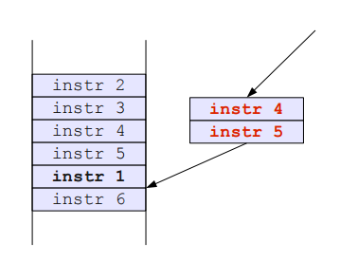
Održavanje korektnosti u offtrace granama(2)
Selidba operacije pre iskakanja iz koda rezultuje mogućim neželjenim izvršavanjem operacije i ono se može poništiti ukoliko se izvravanje programa nastavi offtrace granom
Selidba operacije instr1 nakon instrukcija 4 i 5 koje se nalaze posle uskakanja u kod predviđenog traga – pomeranje instrukcija naviše i kopiranjem odgovarajućih instrukcija u offtrace granu

Slide 14
Zašto izvršavanje može biti nepoželjno kod selidbe operacije preko grananja na gore? (1)
Prilikom selidbe operacije preko grananja na gore:
rezultat preseljene operacije menja vrednost žive promenljive u drugoj grani i narušava korektnost koda – undo ovog se postiže preimenovanjem rezultata operacije prilikom selidbe preko grananja na gore (preimenovanje generiše mrtav rezultat) i preimenovanjem argumenata koji su koristili taj rezultat. Nema undo instrukcije! Može da se primenjuje kada je operacija takva da ne generiše izuzetke, ili kada se zanemaruju izuzeci.

Slide 15
Zašto izvršavanje može biti nepoželjno kod selidbe operacije preko grananja na gore?(2)
izuzetak – operacija generiše izuzetak, a nije trebalo da se izvrši na osnovu podataka poznatih u vreme izvršavanja. Undo se postiže pridruživanjem predikata instrukciji (pod kojim predikatom određenim u vreme prevođenja i izračunatim u toku izvršavanja samo generiše rezultat i exception). U vreme izvršavanja se poništavaju odmah svi efekti instrukcije ako dođe do razlike između predikata u vreme prevođenja (potrebni uslovi da se presele na gore preko grananja) i izračunatih predikata u vreme izvođenja. Exception je zakašnjen i ne izaziva efekte dok se ne uporede predikati iz vremena izvršavanja sa predikatima iz vremena prevođenja

Slide 16
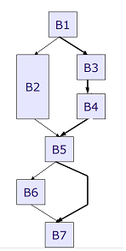
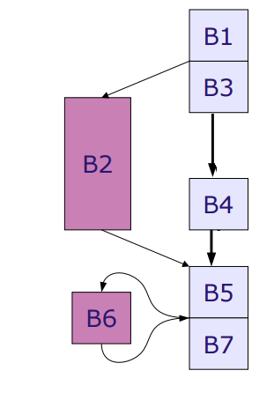
Kopiranje operacija
Dodati kopirane operacije u kod van traga gde je neophodno
Na osnovu podataka izabrana je putanja koja uključuje bazične blokove B1, B3, B4, B5 i B7.
Moguće ubacivanje dodatnih operacija na neku offtrace granu u blokovima B2 i B6

Slide 17
Tretiranje petlje
Programske petlje - veliki potencijalni izvor paralelizma
Osnovni pristupi za optimizaciju petlji
Razmotavanje petlje Softverska protočnost
(dodatne metode)

Slide 18
Razmotavanje petlje
Osnovna ideja je višestruko ugrađivanje tela petlje direktno u kod u da bi se smanjio broj ukupnih provera uslova, dekrementiranja broja preostalih iteracija i skakanja na adresu početka koda iteracije
Broj repliciranih iteracija – faktor razmotavanja petlje
Inline funkcije – kompajlerska optimizacija
Potpuno razmotavanje neprihvatljivo za jako veliki broj iteracija ili slučaj kada ukupan broj iteracija nije poznat u compile time-u
sum = 0;
for(i=0; i<n; i++)
sum += array[i];
sum = 0;
for(i=0; i<n; i+=4)
{
sum0 += array[i];
sum1 += array[i+1];
sum2 += array[i+2];
sum3 += array[i+3];
}
sum = sum0 + sum1 + sum2 + sum3;

Slide 19
Operacije invarijantne u odnosu na petlju
Operacije koje se ne menjaju u zavisnosti od iteracija u kojima se izvršavaju
Operacija invarijantna u odnosu na petlju može da se izvrši pre petlje, a njen rezultat da se koristi u okviru onih iteracija petlje gde je potreban
Procena vremena ukupnog izvršenja u skladu sa postojećim resursima
for (i = 0; i <= n; i++) a[i] = i + n * 25;

Slide 20
Loop peeling
Nekada je potrebno reformatirati petlju u cilju povećanja paralelizma zbog postojanja određenog broja iteracija koje onemogućuju paralelizaciju
Određeni broj prvih i/ili poslednjih iteracija se izdvajaju ispred petlje i izvršavaju odvojeno
U slučaju fiksnog broja iteracija ispitivanje nije potrebno
for (i = 1; i <= n; i++) a[i] = a[1] * b[i];
izdvajanje prve iteracije
if(n > 0) a[1]*= b[1];
for(i = 2; i<= n; i++) a[i] = a[1] * b[i];
[a(2:n) = a(1) * b(2:n);]

Slide 21
Primer
w = 0; j = 1;
for (i = 1; i <= n; i++)
{ a[i] = b[j] + b[i]; c[i] = b[i] * c[j];
j = i – w; w = 1;}
Prve dve iteracije se razlikuju od ostalih – moguća eliminacija zavisnosti po j
Dodela vrednosti promenljivoj w – invarijantna u odnosu na petlju
if(n > 0) {a[1] = b[j] + b[1]; c[1] = b[1] * c[j];
j = 1 – w; w = 1; }
if(n > 1) {a[2] = b[j] + b[2]; c[2] = b[2] * c[j];j = 1;}
for (i = 3; i <= n; i++)
{ a[i] = b[i-2] + b[i]; c[i] = b[i] * c[i-2];}

